Slide 1
Статистические критерии
Выполнил: Карзанов Д.Г.
Гр. 2БТ82
Руководитель: Тарбокова Т.В.

Slide 2
Определение статистического критерия
.
Пусть даны выборка
из неизвестного совместного распределения
и семейство статистических гипотез
Тогда статистическим критерием называется
функция, устанавливающая соответствие между
наблюдаемыми величинами и возможными
гипотезами:

Slide 3



Критерий χ² («хи-квадрат»)
К. Пирсона

Slide 4
Критерий χ² («хи-квадрат»)
К. Пирсона
Например:
20 мужчин и 20 женщин опрошены относительно выбора газированной воды марки A или марки B. Если между предпочтением и полом нет связи, то естественно ожидать равного выбора марки A и марки B для каждого пола.

Slide 5
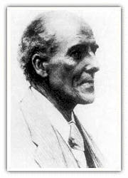
Карл Пирсон
Родился 27 марта 1857 года в Лондоне;
скончался 27 апреля 1936, Колдхарбор, Суррей, Англия.
Образование:
Кембриджский университет, бакалавр 1879,
бакалавр права 1881,
магистр 1882.

Slide 6
Карл Пирсон
Основные публикации:
1892 The Grammar of Science. Walter Scott.
1894-1916 Nineteen papers in the series "Mathematical Contributions to the Theory of Evolution" (mainly in Philosophical Transactions of the Royal Society of London and Drapers" Company Research Memoirs).
1901 On lines and planes of closest fit to system of points in space. Philosophical Magazine, 2 (6th series), 559-572.
1914-1930 The Life, Letters and Labours of Francis Gallon (3 vols). Cambridge University Press.

Slide 7
Критерий Краскела-Уоллиса
Примеры задач
Проходит чемпионат мира по футболу.
Первая выборка — опрос болельщиков с вопросом «Каковы шансы на победу сборной России?» до начала чемпионата.
Вторая выборка — после первой игры, третья — после второго матча и т. д. Значения в выборках — шансы России на победу по десятибалльной шкале (1 — «никаких перспектив», 10 — «отвезти в Россию кубок — дело времени»). Требуется проверить, зависят ли результаты опросов от хода чемпионата.

Slide 8
Критерий Краскела-Уоллиса
Заданы k выборок
.
Объединённая выборка будет иметь вид:
Дополнительны предположения:
обе выборки простые, объединённая выборка независима;
выборки взяты из неизвестных непрерывных распределений

Slide 9
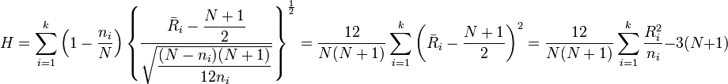
Критерий Краскела-Уоллиса
Проверяется нулевая гипотеза
при альтернативе
Статистика критерия Краскела — Уоллиса для проверки
гипотезы о наличии сдвига в параметрах положения
двух сравниваемых выборок имеет вид:

Slide 10
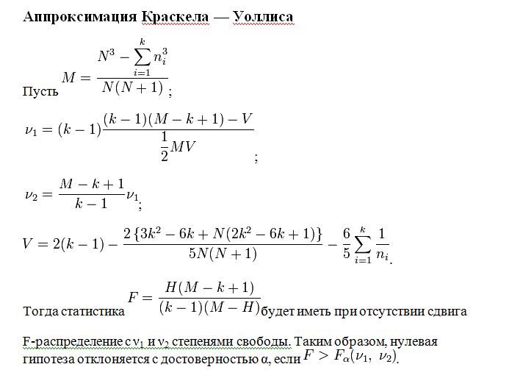
Критерий Краскела-Уоллиса

Slide 11
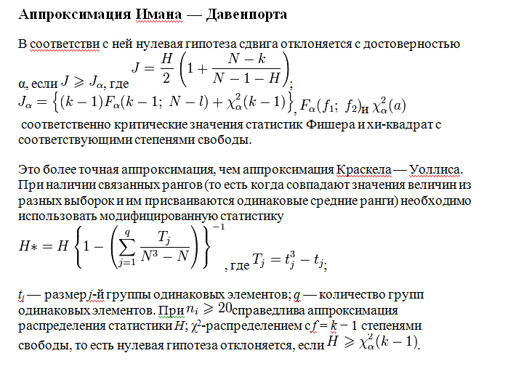
Критерий Краскела-Уоллиса

Slide 12

U-критерий Манна — Уитни

Slide 13


U-критерий Манна — Уитни

Slide 14
СПАСИБО ЗА ВНИМАНИЕ!

